Slide 1
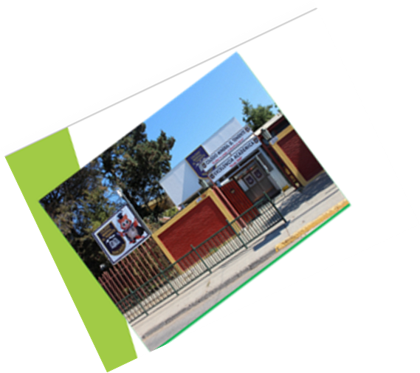
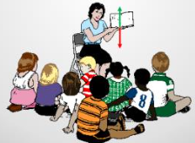
. MATERIAL DE APOYO SOBRE FUERZA Y SU DEFORMACIÓN Y CAMBIO DE MOVIMIENTO.
Profesora Mirta Quilodran Medina.
Asignatura de ciencias naturales
Apoyo de Guía n°12
Cursos 7°años. A-–B--C

Slide 4
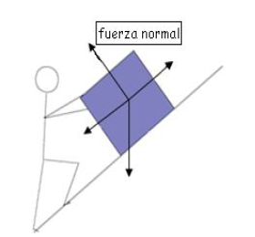
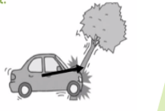
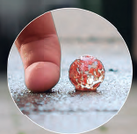
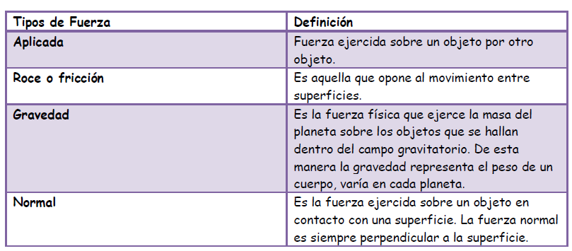

Slide 7
DEFORMACION DE CUERPOS AL APLICAR UNA FUERZA.

Slide 8
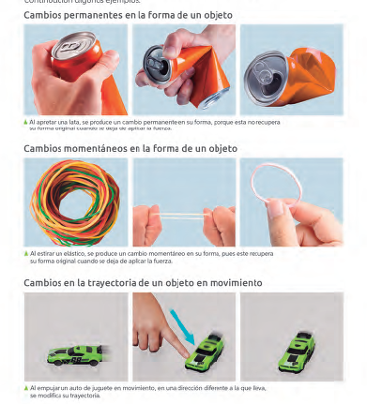
DESARROLLA LOS SIGUIENTE EJEMPLOS QUE APARECEN EN LA PAG. 58 EFECTOS DE LA FUERZA Y RESPONDE LAS PREGUNTAS.

Slide 9
A MODO DE SUGERENCIA OBSERVA ESTOS VIDEOS.
VIDEO SOBRE LA DEFORMACION.
https://www.youtube.com/watch?v=ipPmd-Ej8Ig
VIDEO SOBRE EFECTOS DE LA FUERZA.
https://www.youtube.com/watch?v=uUiBxSdch1E

